Slide 1
Lead Scoring por medio de una Regresión Logística
Verónica Rodríguez|29 de Julio 2023

Slide 2
Descripción del Proyecto
Utilicé un data set que encontré en Kaggle, donde la finalidad es crear un modelo de regresión logística donde podamos puntuar a los clientes potenciales entre 0 y 100.
La más alta quiere decir que está activo y es más probable que se convierta, una más baja, determinará un cold lead y una alta probabilidad de que no se convierta.

Slide 3
Introducción
El negocio en cuestión es una escuela que vende diferentes cursos. Esta empresa da a conocer sus cursos en distintos websites, por medio de la herramienta Search de buscadores como Google, despúes de trasladan a sus landing pages en donde encontrarán un formulario de registro, para obtener información más detallada.
Tenemos un conjunto de datos de alrededor de 9,000 líneas. La información que se puede encontrar es cuál es la fuente del cliente, cuánto tiempo estuvo en el website, cuántas visitas, cuándo fue su última actividad, la especialización que tienen, última actividad y más.
Tenemos ya una variable de destino, en este caso, es la columna "Convertido", que indica si un cliente potencial anterior se convirtió o no, donde 1 significa que se convirtió y 0 significa que no se convirtió.

Slide 4
Introducción
Una vez que se adquieren estos clientes potenciales, los empleados del equipo de ventas comienzan el proceso de ventas, aquí es cuando los leads se convierten en clientes o no, sin embargo actualmente la taza de conversión de esta escuela es de alrededor del 30%. Es decir, que son más los leads que no se convierten.
Es por eso que la empresa desea identificar los clientes potenciales más potenciales, también conocidos como "Hot Leads".
Cuando ventas tenga conocimiento de esta información, se concentrará más en los leads que tienen mayor probabilidad de comprar y no dará el mismo seguimiento a todos.

Slide 5
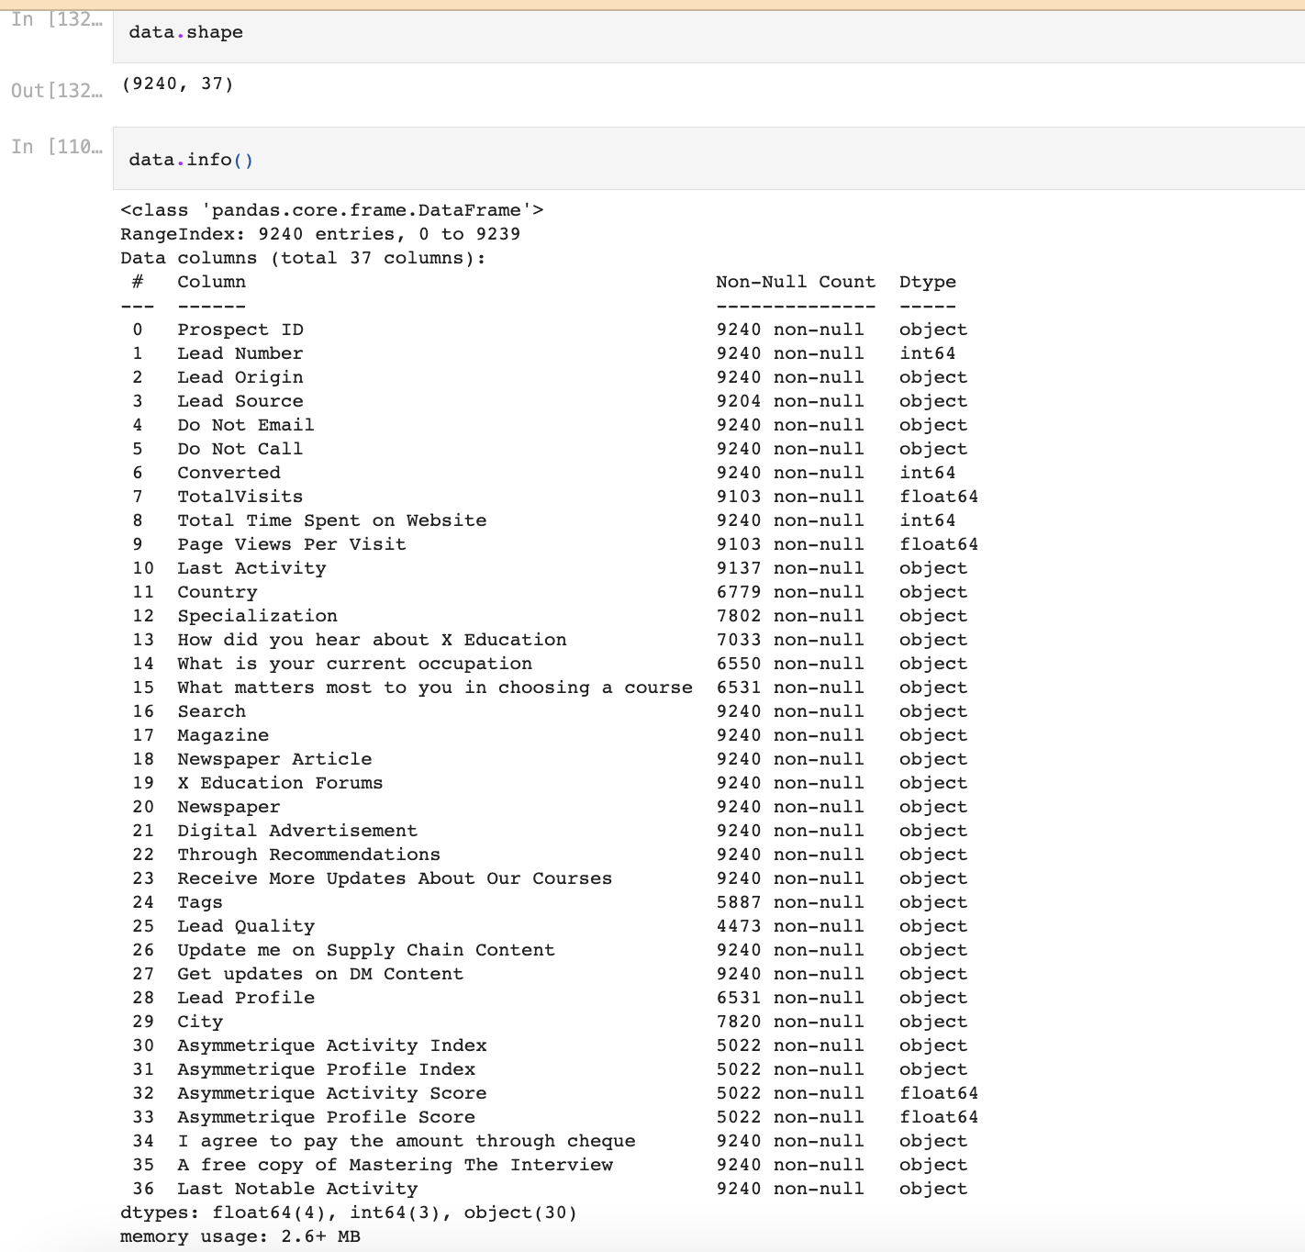
Metodología
Comenzamos con esta cantidad de líneas y columnas, sin embargo durante el proceso fuimos limpiando algunas columnas, eliminando y haciendo transformaciones en los datos.

Slide 6
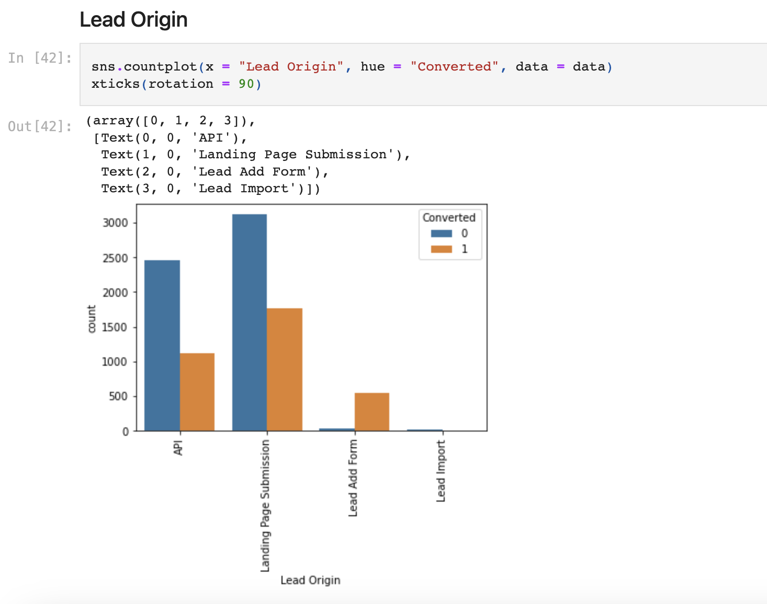
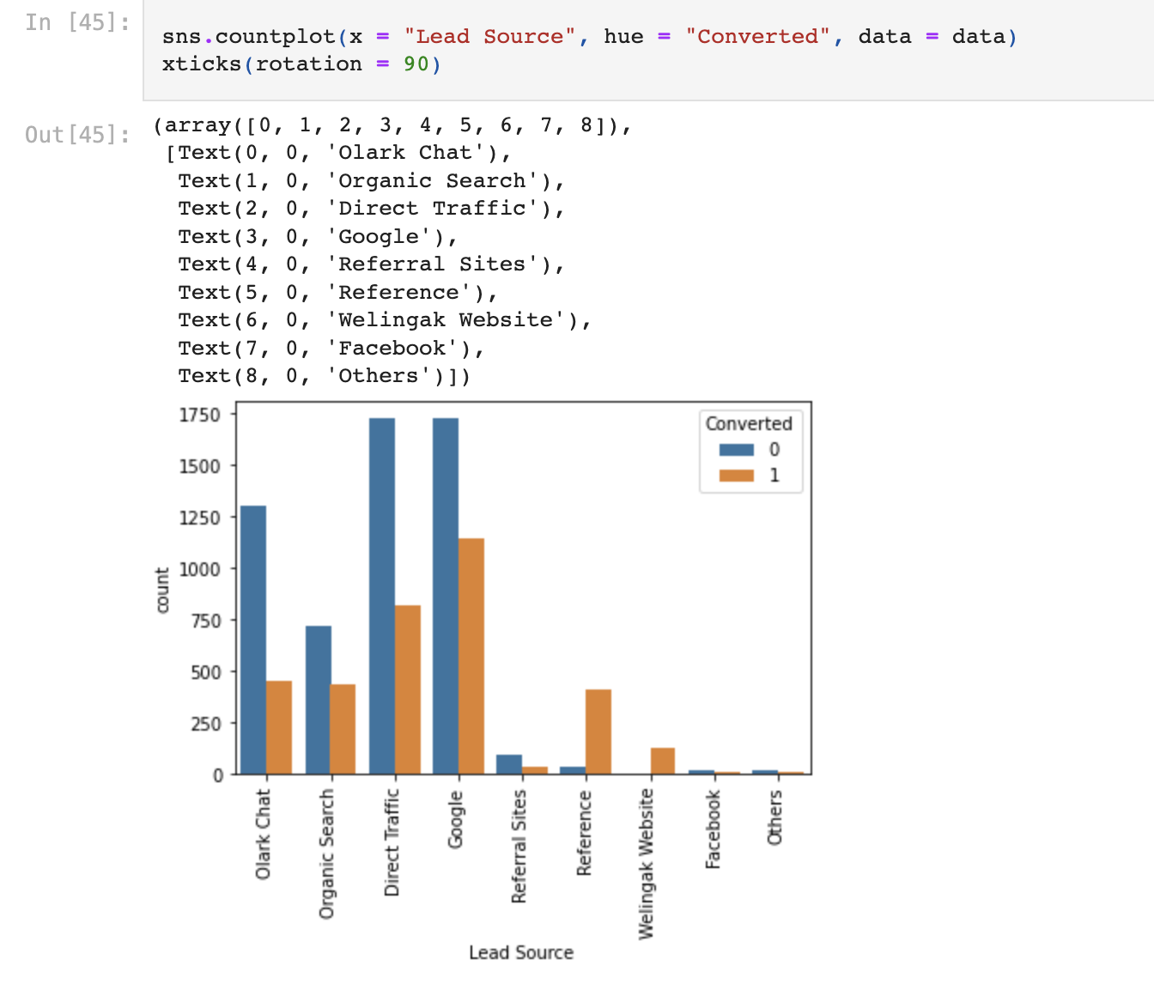
Metodología
Aquí podemos ver el Origen de los leads y en la otra columna la fuente.

Slide 7
Metodología
Tenemos las primeras inferencias:
Inferencia de Origen
La API y el envío de páginas de destino tienen una tasa de conversión del 30-35%, pero el número de clientes potenciales que se originan a partir de ellas es considerable.
El formulario para agregar clientes potenciales tiene una tasa de conversión de más del 90%, pero el recuento de clientes potenciales no es muy alto.
Para mejorar la tasa general de conversión de clientes potenciales, debemos centrarnos más en mejorar la conversión de clientes potenciales de la API y el origen del envío de la página de destino y generar más clientes potenciales desde el formulario.
Inferencia de Fuente
Google y el tráfico directo generan el máximo número de clientes potenciales.
La tasa de conversión de clientes potenciales de referencia y clientes potenciales a través del sitio web de welingak es alta. Para mejorar la tasa general de conversión de clientes potenciales, la atención debe centrarse en mejorar la conversión de clientes potenciales del chat de Olark, la búsqueda orgánica, el tráfico directo y los clientes potenciales de Google y generar más clientes potenciales a partir del sitio web de referencia y welingak.

Slide 8
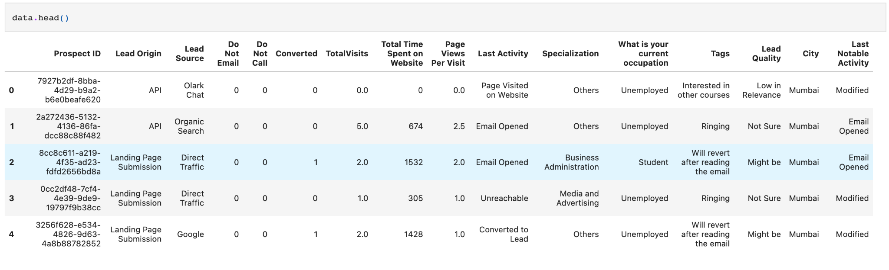
Metodología
Después de hacer la limpieza de los datos nos quedamos con 16 columnas para poder comenzar con el modelo.

Slide 9
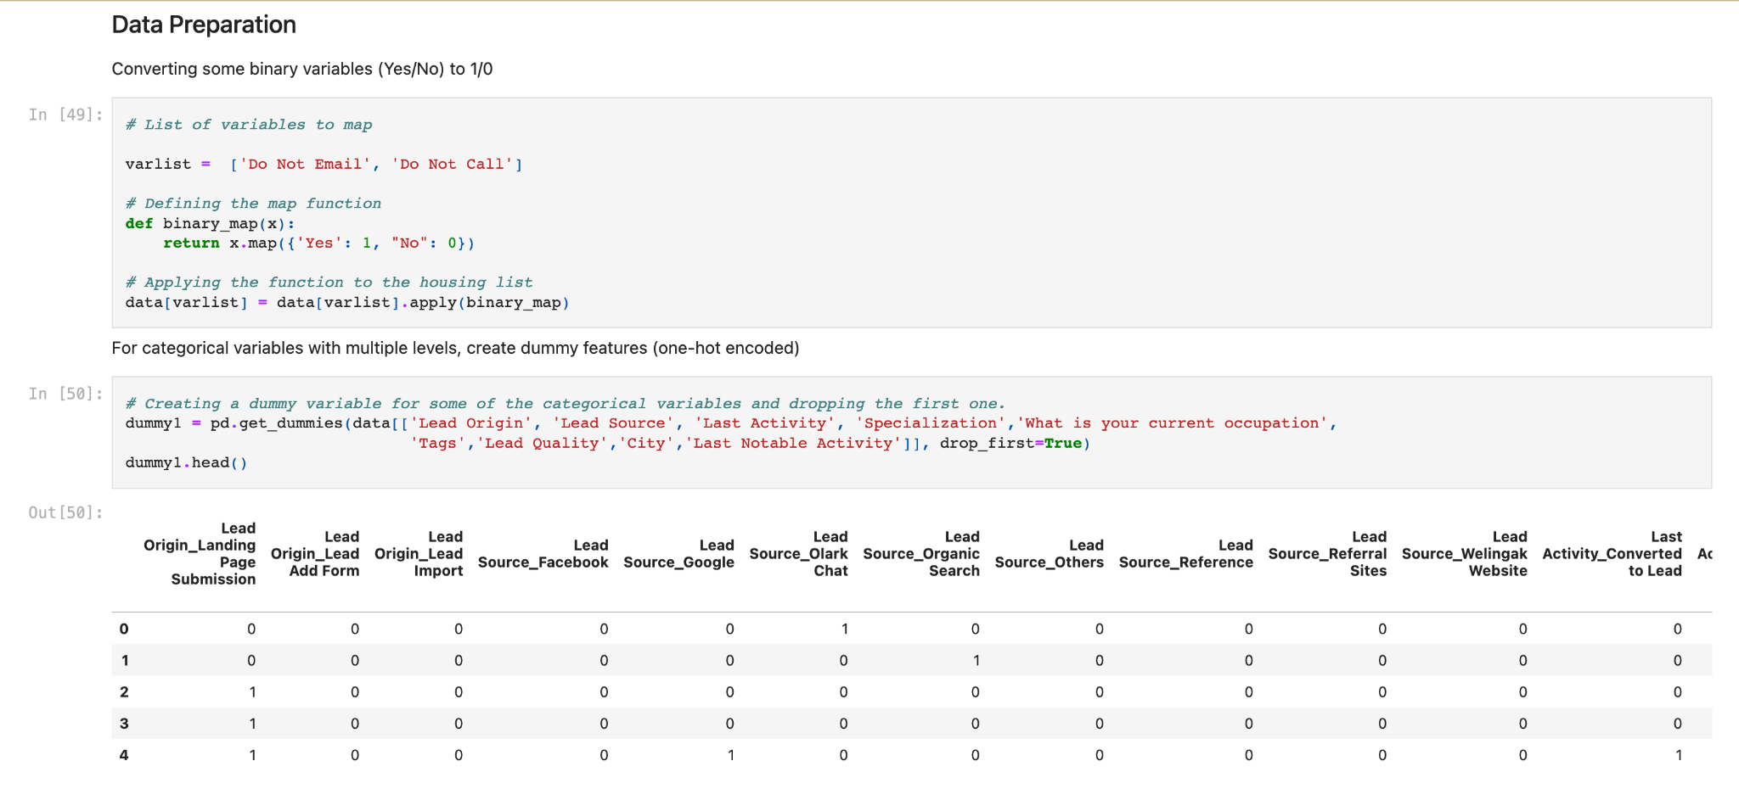
Metodología
Convertí algunas variables en binarias y creé algunas características ficticias, para las variables que tienen varios niveles.

Slide 10
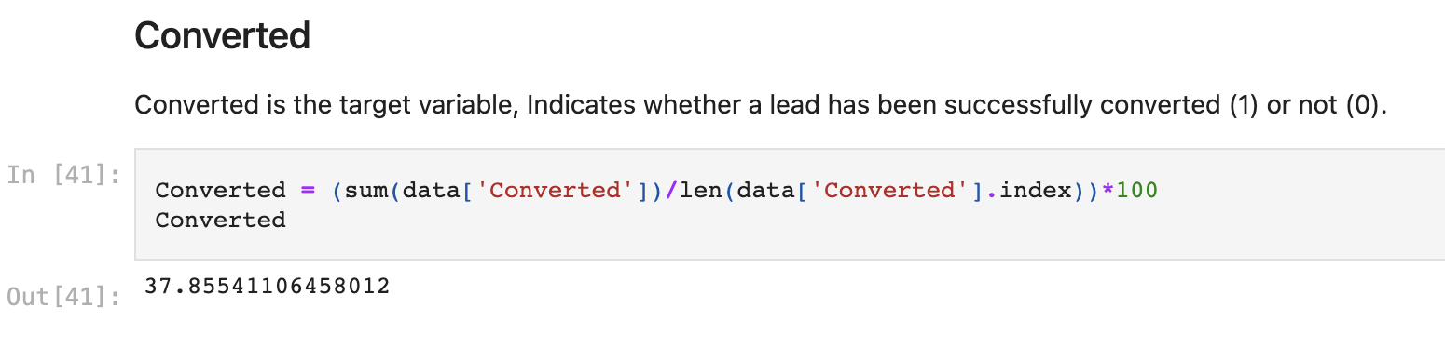
Metodología
Aquí podemos ver que la tasa de conversión es de casi 38%

Slide 11
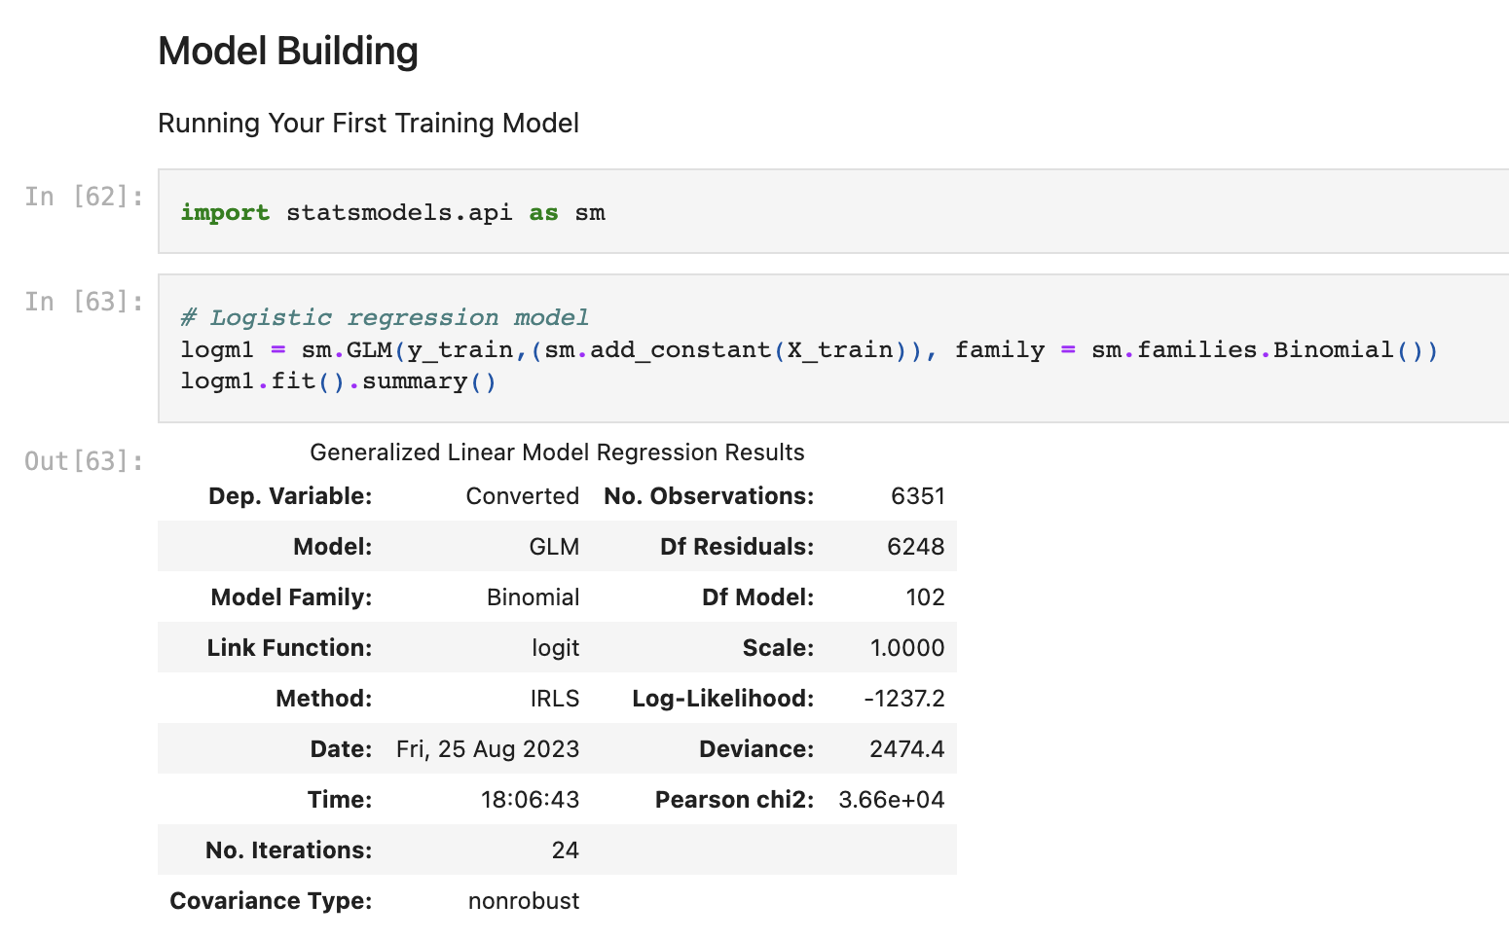
Metodología
Estamos construyendo el modelo de Regresión

Slide 12
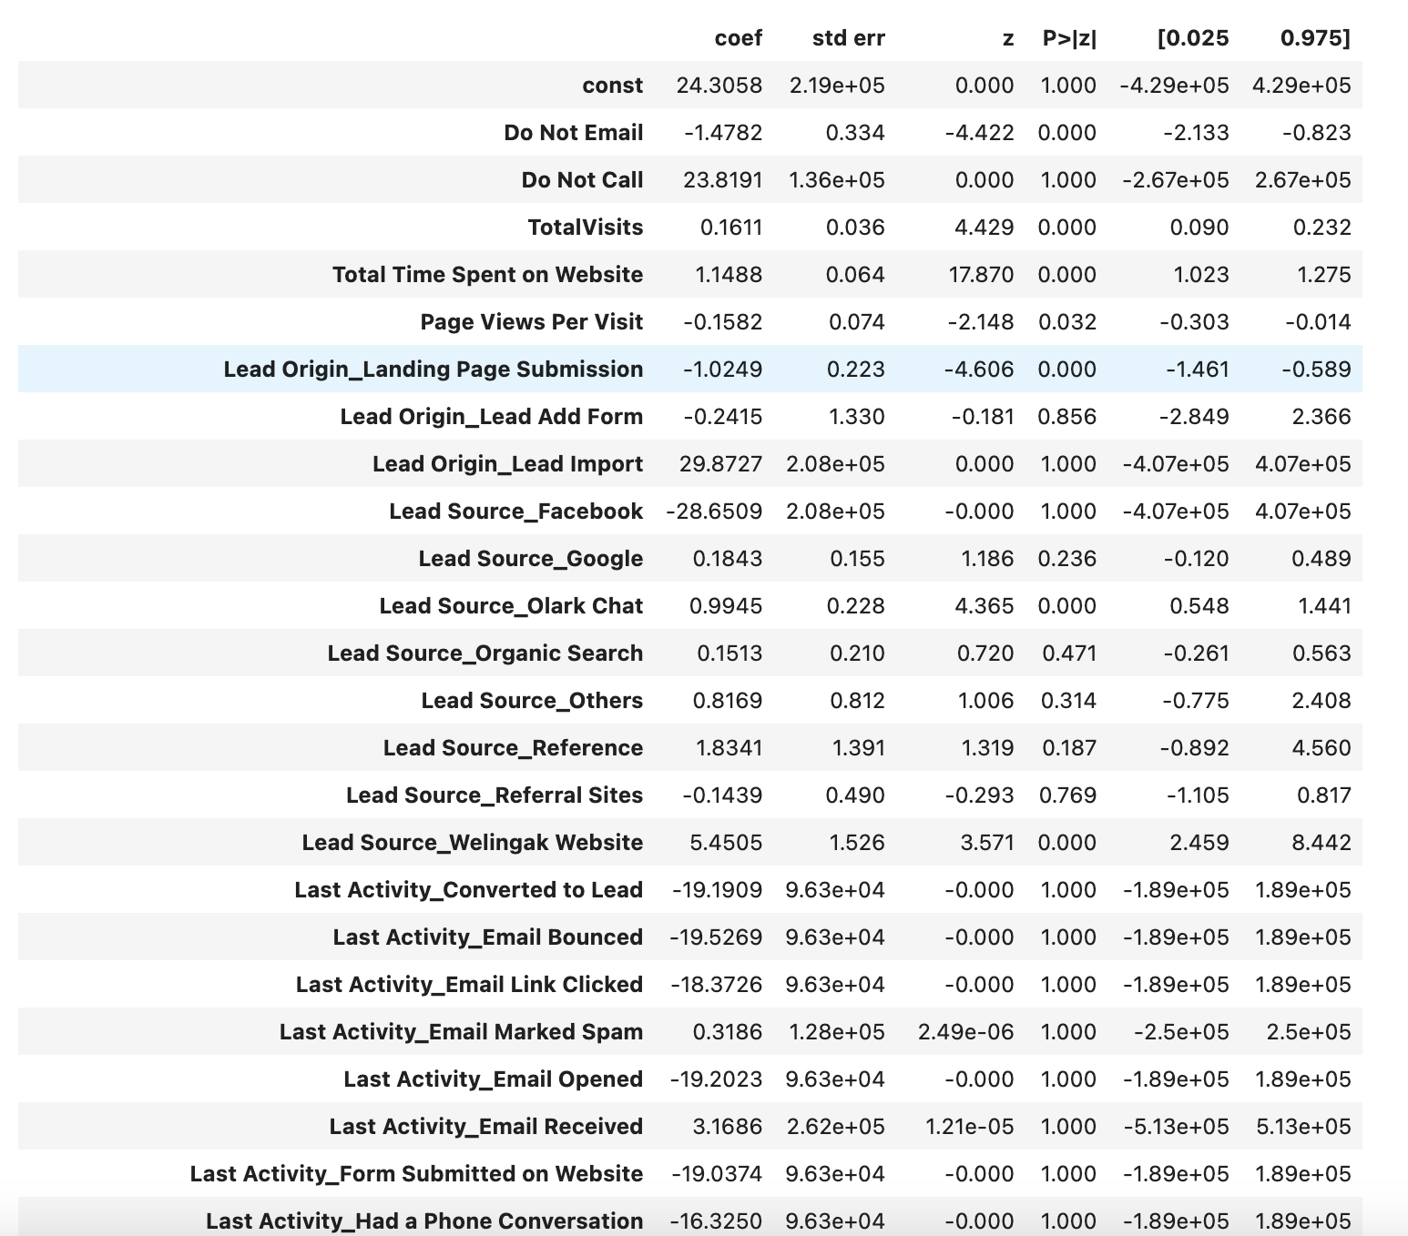
Metodología
Estamos construyendo el modelo de Regresión

Slide 13
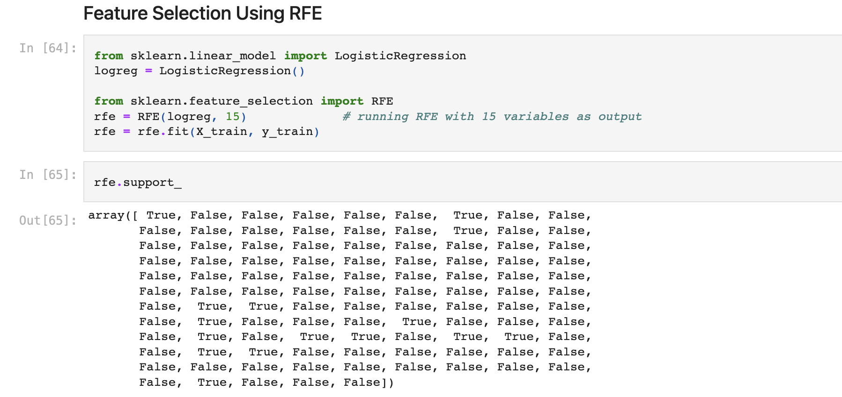
Metodología
Este código utiliza la biblioteca Scikit-Learn para realizar la selección de características utilizando el método Recursive Feature Elimination (RFE) en un modelo de regresión logística.

Slide 14
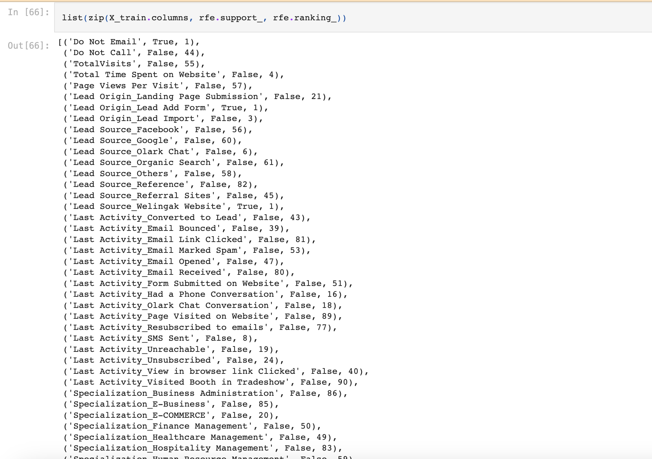
Metodología
Esto proporciona una visión clara de qué características fueron seleccionadas, cuáles no y cómo se clasificaron en términos de importancia relativa.

Slide 15
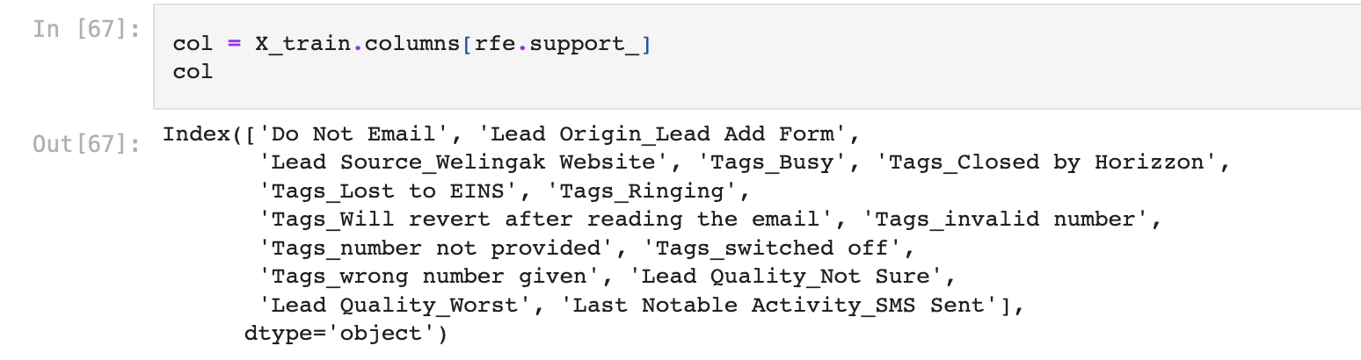
Metodología
Aquí discrimino ya solo las características seleccionadas como imporantes.

Slide 16
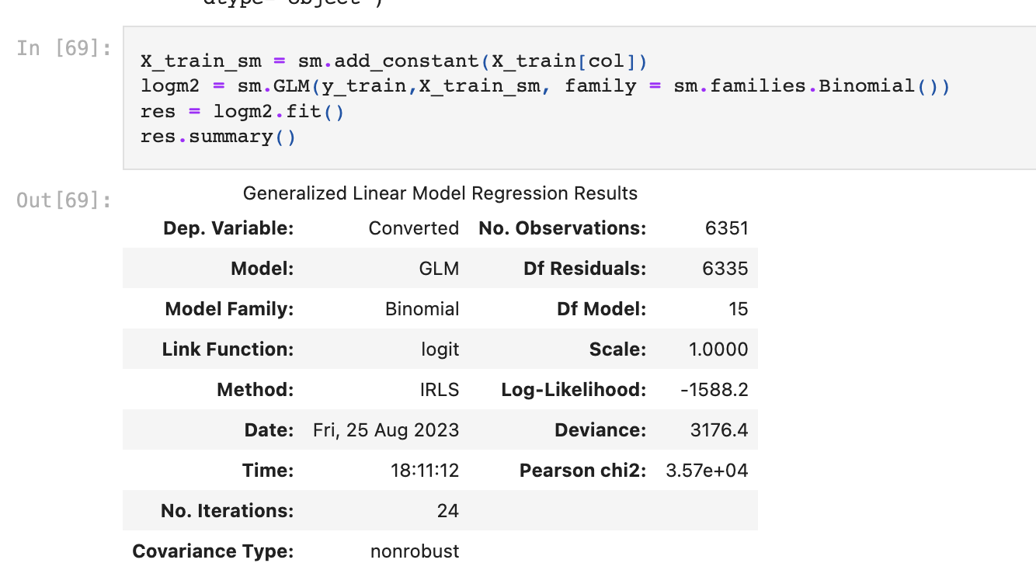
Metodología
El resultado del resumen me dio información detallada sobre cómo cada característica está relacionada con la variable objetivo y cómo el modelo se ajusta a los datos de entrenamiento.

Slide 17
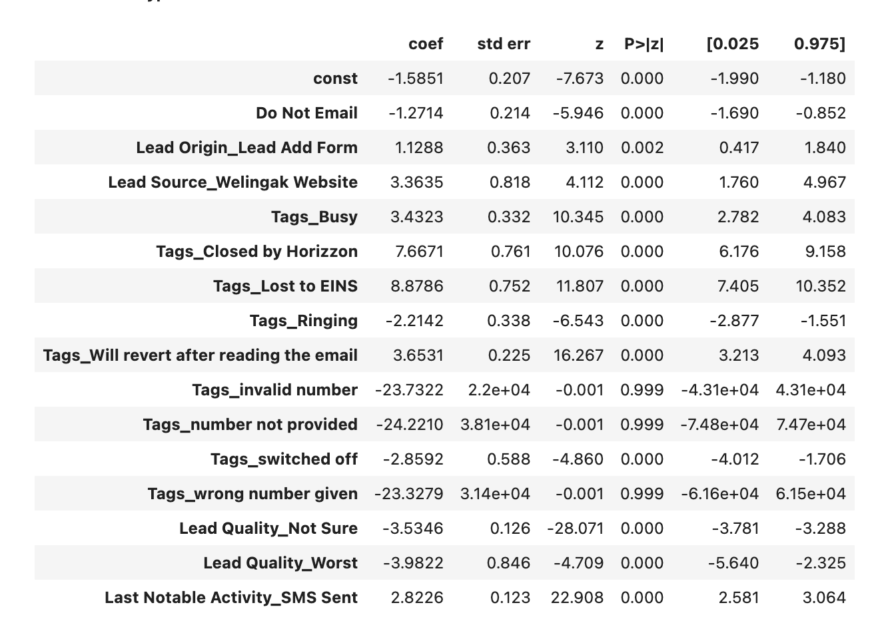
Metodología
Los positivos: "Lead Origin_Lead Add Form", "Lead Source_Welingak Website", "Tags_Busy", "Tags_Closed by Horizzon", "Tags_Lost to EINS", "Tags_Will revert after reading the email", "Last Notable Activity_SMS Sent" sugieren un impacto positivo en la probabilidad de conversión.
Los negativos como "Do Not Email", "Tags_Ringing", "Tags_switched off", "Lead Quality_Not Sure", "Lead Quality_Worst" sugieren que tienen un impacto negativo en la probabilidad de conversión.
Los intervalos de confianza al 95% proporcionan un rango en el que se espera que caiga el valor real del coeficiente con un 95% de confianza.

Slide 18
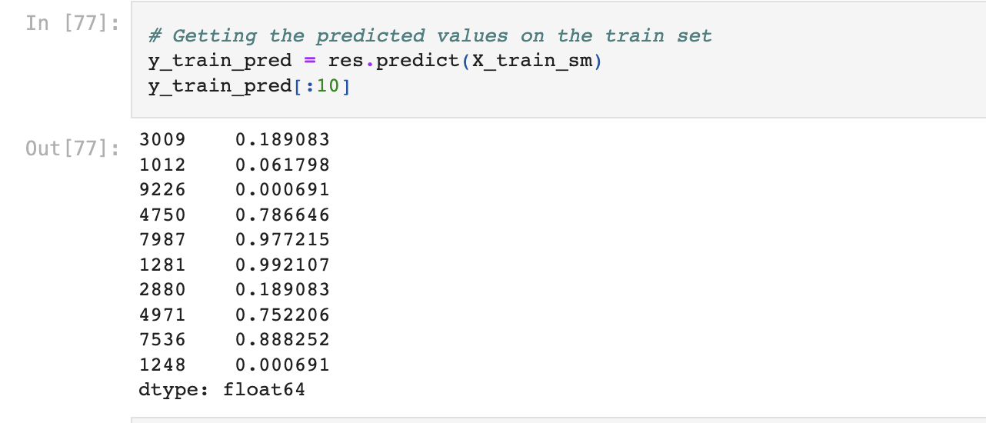
Metodología

Slide 19
Explicación
Distribución de las Observaciones y Modelo de Regresión:
El modelo se ajustó a un total de 6,336 observaciones.
Se utilizó el método IRLS (Iteratively Reweighted Least Squares) para ajustar el modelo.
El modelo se basa en la función de enlace logit.
Coeficientes de Regresión:
Cada coeficiente de regresión se asocia a una variable independiente en el modelo.
Los coeficientes muestran cómo un cambio en una variable independiente afecta la probabilidad log-odds de que la variable de respuesta sea 1 (Converted).
Significancia Estadística:
Cada coeficiente tiene su p-value asociado.
Los p-values indican si un coeficiente es estadísticamente significativo para predecir la variable de respuesta.
Un p-value pequeño (generalmente < 0.05) indica que el coeficiente es significativo.
Impacto y Dirección:
Coeficientes positivos indican que un incremento en la variable independiente aumenta la log-odds de que la respuesta sea 1.
Coeficientes negativos indican que un incremento en la variable independiente disminuye la log-odds de que la respuesta sea 1.
Variables Importantes:
Las variables con coeficientes significativos tienen un impacto en la predicción de la variable de respuesta.
Las variables más importantes en este modelo incluyen "Tags_Closed by Horizzon", "Tags_Lost to EINS", "Tags_Will revert after reading the email", entre otras.
Importancia Relativa de Variables:
Al eliminar algunas variables con p-values altos (no significativas), el modelo se simplifica sin una pérdida significativa de rendimiento.
Esto puede resultar en un modelo más interpretable y fácil de usar.
Desempeño del Modelo:
La medida de ajuste log-likelihood indica la bondad de ajuste del modelo. A mayor valor, mejor ajuste.
El deviance muestra cuánto el modelo difiere de un modelo ideal. Menor deviance es mejor ajuste.
Conclusión: Basado en el análisis del resultado, el modelo parece ser adecuado para predecir la variable de respuesta "Converted" en función de las variables independientes seleccionadas. Variables como "Tags_Closed by Horizzon", "Tags_Lost to EINS" y "Tags_Will revert after reading the email" son indicativas de que los clientes que presentan ciertos comportamientos y características son más propensos a convertirse. Eliminar variables no significativas ayuda a simplificar el modelo sin sacrificar el rendimiento en gran medida. Es importante validar este modelo en datos nuevos o de prueba para asegurarse de que tenga un buen rendimiento en situaciones del mundo real.

Slide 20
Explicación
Distribución de las Observaciones y Modelo de Regresión:
El modelo se ajustó a un total de 6,336 observaciones.
Se utilizó el método IRLS (Iteratively Reweighted Least Squares) para ajustar el modelo.
El modelo se basa en la función de enlace logit.
Coeficientes de Regresión:
Cada coeficiente de regresión se asocia a una variable independiente en el modelo.
Los coeficientes muestran cómo un cambio en una variable independiente afecta la probabilidad log-odds de que la variable de respuesta sea 1 (Converted).
Significancia Estadística:
Cada coeficiente tiene su p-value asociado.
Los p-values indican si un coeficiente es estadísticamente significativo para predecir la variable de respuesta.
Un p-value pequeño (generalmente < 0.05) indica que el coeficiente es significativo.
Impacto y Dirección:
Coeficientes positivos indican que un incremento en la variable independiente aumenta la log-odds de que la respuesta sea 1.
Coeficientes negativos indican que un incremento en la variable independiente disminuye la log-odds de que la respuesta sea 1.
Variables Importantes:
Las variables con coeficientes significativos tienen un impacto en la predicción de la variable de respuesta.
Las variables más importantes en este modelo incluyen "Tags_Closed by Horizzon", "Tags_Lost to EINS", "Tags_Will revert after reading the email", entre otras.
Importancia Relativa de Variables:
Al eliminar algunas variables con p-values altos (no significativas), el modelo se simplifica sin una pérdida significativa de rendimiento.
Esto puede resultar en un modelo más interpretable y fácil de usar.
Desempeño del Modelo:
La medida de ajuste log-likelihood indica la bondad de ajuste del modelo. A mayor valor, mejor ajuste.
El deviance muestra cuánto el modelo difiere de un modelo ideal. Menor deviance es mejor ajuste.

Slide 21
Conclusiones

Slide 22
Conclusiones
Estos valores son el resultado de aplicar el modelo de regresión logística a las características (variables independientes) de los registros en el conjunto de entrenamiento y calcular las probabilidades log-odds resultantes. En muchas aplicaciones, estos valores se pueden convertir nuevamente a probabilidades en la escala de 0 a 1 para interpretar más intuitivamente las predicciones del modelo.

Slide 23
Conclusiones
El resultado final es una tabla que contiene información sobre las predicciones del modelo y los valores reales correspondientes para cada registro en el conjunto de entrenamiento. Esto es útil para realizar análisis comparativos, calcular métricas de evaluación y comprender cómo se ajustan las predicciones del modelo a los valores reales.

Slide 24
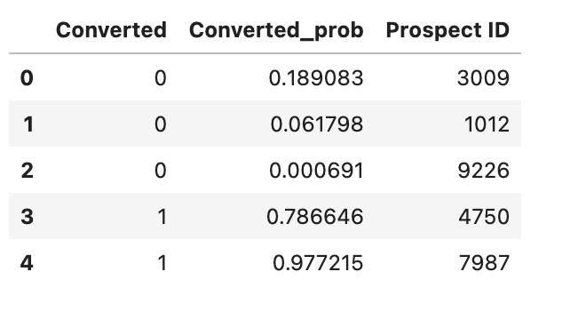
Conclusiones
Las filas 0, 1 y 2 tienen predicciones de "No conversión" con probabilidades bajas. Esto significa que el modelo está bastante seguro de que estos registros no se convertirán.
Las filas 3 y 4 tienen predicciones de "Conversión" con probabilidades relativamente altas. Esto indica que el modelo está bastante seguro de que estos registros se convertirán.

Slide 25
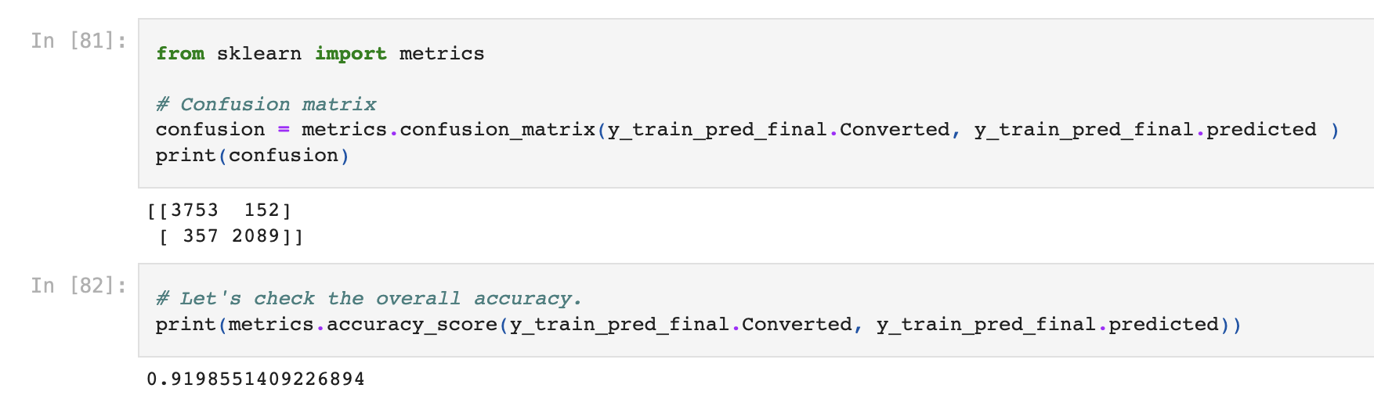
Conclusiones
Usé la matriz de confusión para evaluar el rendimiento del modelo de clasificación y comprender cómo está acertando o fallando en la predicción de diferentes clases.
El resultado 0.9198551409226894 es el valor de la precisión calculado para el modelo de predicción. Este valor representa la proporción de predicciones correctas realizadas por el modelo en relación con el total de predicciones.
En este contexto, una precisión del 0.92 (o alrededor del 92%) significa que aproximadamente el 92% de las predicciones realizadas por el modelo coinciden con las etiquetas reales en el conjunto de datos.
Esto indica que el modelo tiene un buen rendimiento en términos de la precisión general de sus predicciones.

Slide 26
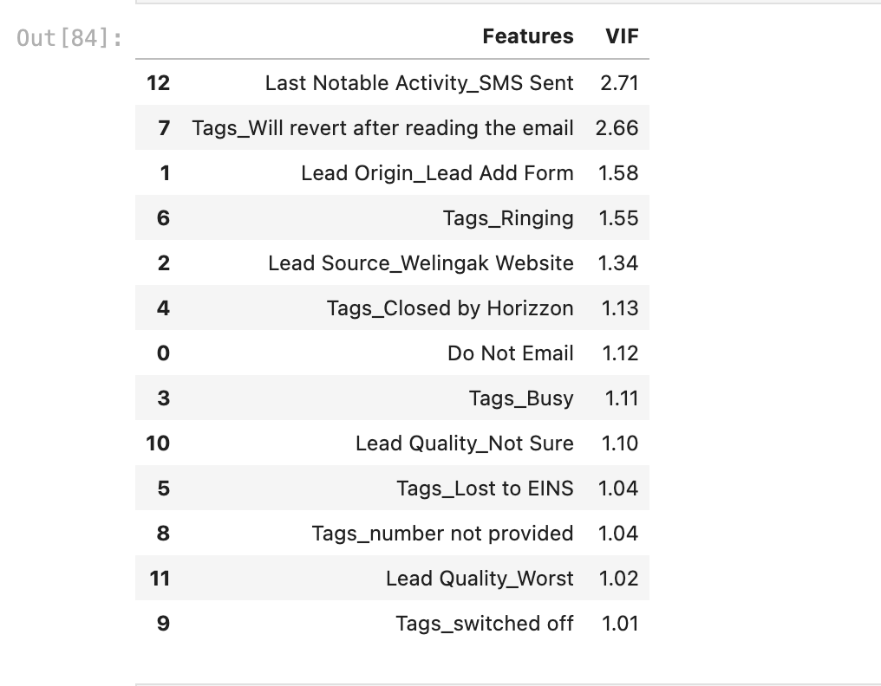
Conclusiones
La mayoría de los valores de VIF son relativamente bajos, lo que sugiere que la multicolinealidad entre estas variables, no es un problema significativo en el modelo.

Slide 27
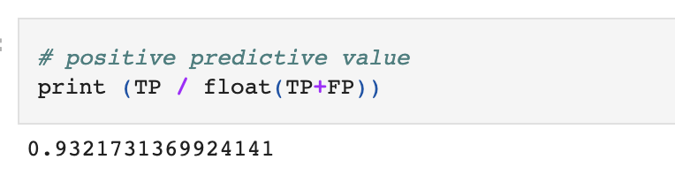
Conclusiones
En el contexto de evaluación de modelos de clasificación, el valor "0.9321731369924141" que has proporcionado representa la tasa de verdaderos positivos (True Positive Rate), también conocida como sensibilidad o recall.

Slide 28
Recomendaciones Finales
Realizar llamadas a los clientes potenciales provenientes de las fuentes de clientes potenciales "Sitios web de Welingak" y "Referencia", ya que es más probable que se conviertan.
Llamar a los clientes potenciales que son los "working professionals", ya que es más probable que se conviertan.
Contactar a los clientes potenciales que pasaron "más tiempo en los sitios web", ya que es más probable que se conviertan.
Llamar a los clientes potenciales provenientes de las fuentes de clientes potenciales "Olark Chat", ya que es más probable que se conviertan.
La empresa debe llamar a los clientes potenciales cuya última actividad fue el envío de SMS, ya que es más probable que se conviertan.
La empresa no debe brindar toda su atención los clientes potenciales cuyo origen sea "Envío de página de destino", ya que es poco probable que se conviertan.
No se recomienda llamar a los clientes potenciales cuya especialización era "Otros", ya que es poco probable que se conviertan.
La empresa no debe realizar llamadas a quienes eligieron la opción "No enviar correo electrónico" como "sí", es poco probable que se conviertan.

